Slide 1
6
다각형의 둘레와 넓이
(『수학』 126~129쪽 , 『수학 익힘』 84~87쪽)
9~10
삼각형의 넓이를 구해 볼까요
차시

Slide 2
9~10차시
삼각형의 넓이를 구해 볼까요
학습
문제
삼각형의 넓이를 구해 보아요.

Slide 3
삼각형의 구성 요소 알아보기
지혜는 학교 건물의 벽면 유리창에서
발견한 삼각형의 넓이를 구하려고
합니다. 삼각형의 넓이를 구하는
방법을 생각해 봅시다.
그림에서 어떤 도형을 찾을 수 있나요? 그리고 그 도형의 특징은 무엇인가요?
삼각형을 찾을 수 있습니다.
삼각형은 세 변과 세 꼭짓점을 가지고 있습니다.

Slide 4
삼각형의 구성 요소 알아보기
삼각형에서 한 변을 표시해 보세요. 그 변을 무엇이라고 부를까요?
밑변입니다.
표시한 변과 마주 보는 꼭짓점에서 이 변에 수직인 선분을 그어 보세요. 그 선분의 길이를 무엇이라고 부를까요?
높이입니다.

Slide 5
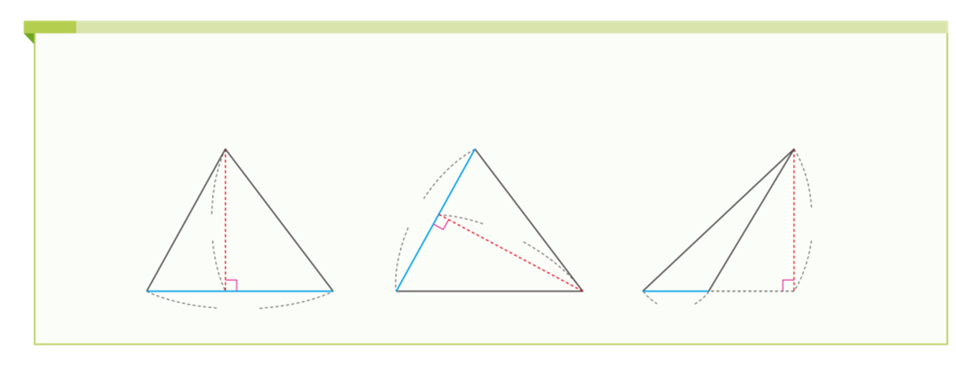
삼각형의 구성 요소 알아보기

Slide 6
삼각형의 구성 요소 알아보기
를 이용하여 삼각형의 넓이를 구해 보세요.
가 12개가 되므로 12 ${cm}^{2}$입니다.
삼각형의 넓이를 구하는 또 다른 방법을 이야기해 보세요.
삼각형을 잘라서 모양을 바꾸어 구합니다.
삼각형을 2개 붙여 모양을 바꾸어 구합니다.

Slide 7
삼각형 2개를 이용하여
넓이를 구하는 방법 알아보기
삼각형 2개를 이용하여 삼각형의 넓이를 구하는 방법을 알아봅시다.
삼각형의 밑변을 파란색, 높이를 빨간색으로 표시해 보세요.

Slide 8
삼각형 2개를 이용하여
넓이를 구하는 방법 알아보기
삼각형 2개를 붙여 넓이를 구하기 쉬운 도형으로 만들어 보세요.
어떤 도형이 만들어 졌나요?
평행사변형입니다.
평행사변형의 넓이는 얼마인가요?
밑변의 길이와 높이를 곱해서 24 ${cm}^{2}$입니다.

Slide 9
삼각형 2개를 이용하여
넓이를 구하는 방법 알아보기
삼각형과 평행사변형의 넓이를 비교해 보세요.
평행사변형의 넓이는 삼각형의 넓이의 2배가 됩니다.
삼각형의 넓이를 구하는 방법을 이야기해 보세요.
삼각형의 넓이는 밑변의 길이와 높이를 곱하여 2로 나누면 됩니다.
삼각형의 넓이를 구하는 방법을 식으로 나타내어 보세요.
(삼각형의 넓이) = (만들어진 평행사변형의 넓이)의 반
= (평행사변형의 넓이) ÷ 2
밑변의 길이
높이
식을 이용하여 삼각형의 넓이를 구해 보세요.
6×4÷2=12, 12 ${cm}^{2}$입니다.

Slide 10
삼각형을 잘라
넓이 구하는 방법 알아보기
삼각형을 잘라서 넓이를 구하는 방법을 알아봅시다.
파란색 선을 삼각형의 밑변이라 할 때 높이를 빨간색으로 표시해 보세요.

Slide 11
삼각형을 잘라
넓이 구하는 방법 알아보기
점선을 따라 잘라서 넓이를 구하기 쉬운 도형으로 만들어 보세요.
어떤 도형이 만들어 졌나요?
평행사변형입니다.
평행사변형과 삼각형의 밑변의 길이와 높이를 비교해 보세요.
평행사변형의 밑변의 길이는 삼각형의 밑변의 길이와 같습니다.
평행사변형의 높이는 삼각형의 높이의 반입니다.

Slide 12
삼각형을 잘라
넓이 구하는 방법 알아보기
삼각형의 넓이를 구하는 방법을 이야기 해 보세요.
삼각형의 넓이는 만들어진 평행사변형의 넓이를 이용합니다.
평행사변형의 밑변의 길이는 삼각형의 밑변과 같고, 높이는 삼각형의 높이의 반입니다.
밑변의 길이와 삼각형의 높이의 반을 곱해서 구합니다.
삼각형의 넓이를 구하는 방법을 식으로 나타내어 보세요.
(삼각형의 넓이) = (만들어진 평행사변형의 넓이)
= (밑변) x (삼각형의 높이)의 반
밑변의 길이
높이
삼각형의 넓이는 얼마인가요?
12 ${cm}^{2}$입니다.

Slide 13
삼각형을 잘라
넓이 구하는 방법 알아보기
알게 된 점을 이야기해 보세요.
다양한 방법으로 삼각형의 넓이를 구해도 같은 식을 얻을 수 있습니다.

Slide 14
넓이를 구하는 방법을
이용하여 문제 풀어 보기
넓이를 구하는 방법을 이용하여 물음에 답해 봅시다.
삼각형의 넓이를 구해 보세요.
3×2÷2=3
2×6÷2=6
3
6

Slide 15
넓이를 구하는 방법을
이용하여 문제 풀어 보기
삼각형의 밑변의 길이와 높이를 구해 보세요.
8
5

Slide 16
밑변의 길이와 높이가 같은
삼각형의 넓이 비교하기
밑변의 길이와 높이가 각각 같은 삼각형의 넓이를 비교해 봅시다.
삼각형의 넓이를 구해 보세요.
6
6
6
6
알게 된 점을 이야기 해 보세요.
넓이가 모두 6 ${cm}^{2}$로 똑같습니다.
밑변의 길이와 높이가 같으면 모양이 각각 달라도 넓이는 모두 같습니다.

Slide 17
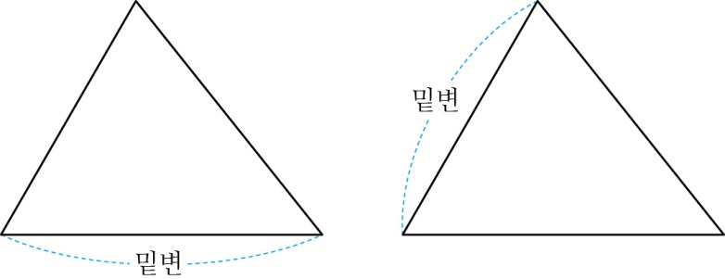
형성평가
문제 1. 삼각형의 높이를 표시해 보세요.

Slide 18
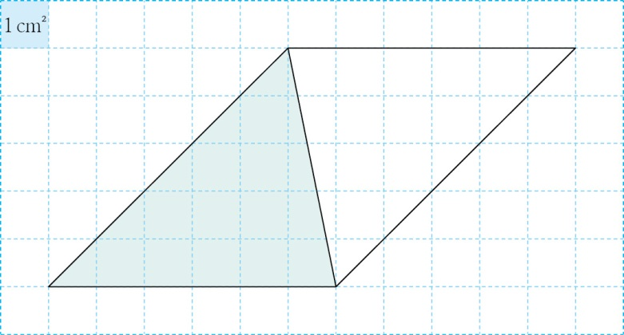
형성평가
문제 2. 삼각형 2개를 붙여 만들어진 평행사변형을 이용하여 삼각형의 넓이를 구하는
방법입니다. 안에 알맞은 말을 써넣으세요.
삼각형의 넓이
= 평행사변형의 넓이의 반
= 밑변의 길이 × ÷
= × 5 ÷ 2
= ${cm}^{2}$
높이
2
2
6
2
15

Slide 19
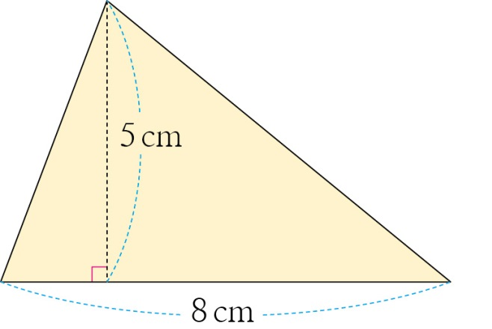
형성평가
문제 3. 삼각형의 넓이를 구해 보세요.
20
$${cm}^{2}$$
9
$${cm}^{2}$$

Slide 20
형성평가
문제 4. 건물의 벽면에 무늬를 만들고 있습니다. 삼각형 무늬 전체의 넓이를 구해
보세요.
( ) $m^{2}$
20

Slide 21
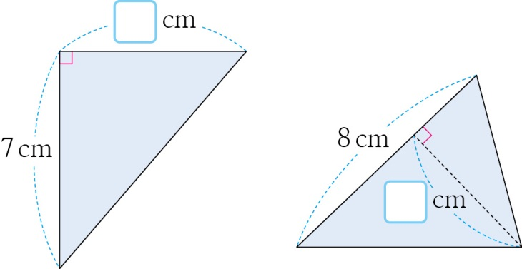
형성평가
문제 5. 안에 알맞은 수를 써넣으세요.
6
5
넓이: 21${cm}^{2}$
넓이: 20 ${cm}^{2}$

Slide 22
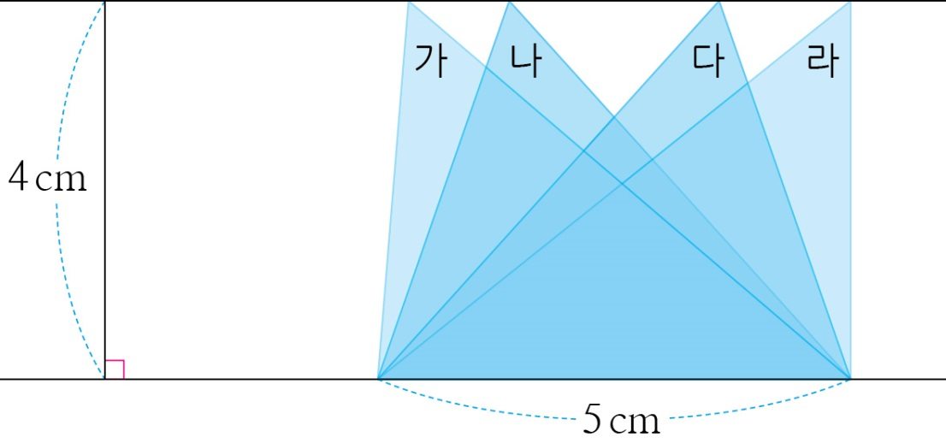
형성평가
문제 6. 삼각형을 보고 안에 알맞은 수나 말을 써넣으세요.
밑변과 이/가 모두 같기 때문에 삼각형 가, 나, 다, 라의 넓이가 모두 ${ cm}^{2}$로 같습니다.
높이
10

Slide 23
9~10차시
삼각형의 넓이를 구해 볼까요
다음 시간에 배울 내용 알아보기
11
마름모의 넓이를 구해 볼까요
차시

